Slide 1


Slide 2

Andifes
  Introdução
  Estrutura Organizacional
  Instituições Associadas
  Comissões Temáticas
  Colégios e Fóruns
  Relação Institucional
  Políticas Públicas com participação da Andifes
  Políticas Públicas apresentadas pela Andifes
  Ex-presidentes
As Universidades Federais
  Introdução
  Rede de Universidades Federais
  Expansão da Graduação
  Pós-Graduação
  Sistema
  Recursos Orçamentários

Slide 3
1. Andifes

Slide 4
A Associação Nacional dos Dirigentes das Instituições Federais de Ensino Superior (Andifes) foi criada em 23 de maio de 1989 por 24 Universidades Federais e 4 Centros Federais de Educação Tecnológica
Com o objetivo de valorizar, defender, fortalecer o sistema e representar as instituições federais de ensino superior na interlocução com os poderes públicos, com as associações de professores, de técnico-administrativos, de estudantes e com a sociedade civil

Slide 5
Estrutura Organizacional
Conselho Pleno
Diretório Nacional
Conselho Fiscal
Diretoria Executiva
Secretaria Executiva
  Consultoria Jurídica e Técnica
  Coordenação-Geral de Projetos
  Serviços Administrativos

Slide 6
Instituições Associadas
  63 Universidades Federais
  2 Centros Federais de Educação Tecnológica
  2 Institutos Federais

Slide 7
Comissões Temáticas – CT´s
  São Colegiados de caráter permanente e consultivo, destinados a assessorar a Andifes no atingimento de seus objetivos, com a finalidade de debater e promover estudos sobre temas específicos. Compõem as comissões temáticas os reitores ou seus vice-reitores
  Autonomia
  Ciência, Tecnologia & Empreendedorismo
  Desenvolvimento Acadêmico, Educação a Distância e Avaliação
  Hospitais Universitários
  Novas Universidades
  Orçamento
  Política de Recursos Humanos
  Relações Internacionais

Slide 8
Colégios e Fóruns
  11 (onze) colegiados assessores, cujos membros são os Pró-reitores / Diretores / Assessores das universidades federais
  Colégio de Gestores de Comunicação das Universidades Federais (COGECOM);
  Colégio de Gestores de Relações Internacionais (CGRIFES);
  Colégio de Pró-reitores de Extensão (COEX);
  Colégio de Pró-reitores de Graduação (COGRAD);
  Colégio de Pró-reitores de Pesquisa, Pós-graduação e Inovação (COPROPI);
  Fórum de Pró-reitores de Planejamento e Administração (Forplad);
  Fórum dos Dirigentes de Hospitais Veterinários Universitários (FORDHOV);
  Fórum Nacional de Diretores de Departamento de Contabilidade e Finanças (FONDCF);
  Fórum Nacional de Pró-reitores de Assuntos Comunitários e Estudantis (Fonaprace);
  Fórum Nacional de Pró-reitores de Gestão de Pessoas (Forgepe);

Slide 9
Relação institucional
Visando cumprir sua finalidade, a Andifes estabelece relações institucionais, com ações integradas nas áreas de educação, ciência, tecnologia, inovação e saúde, junto aos órgãos públicos e entidades Nacionais e Internacionais

Slide 10
Políticas Públicas com participação da Andifes
Lei de Diretrizes e Bases da Educação (LDB) – Lei nº 9.394, de 20 de dezembro de 1996
Plano Nacional de Educação (PNE) – Lei nº 10.172, de 09 de janeiro de 2001
Lei do Bem – Lei nº 11.196, de 21 de novembro de 2005
Pré-Sal - Lei nº 12.351, de 22 de dezembro de 2010
Lei de Cotas – Lei nº 12.711, de 29 de agosto de 2012
Plano Nacional de Educação (PNE) – Lei nº 13.005, de 25 de junho de 2014
Marco Legal da Ciência e Tecnologia - Lei nº 13.243, de 11 de janeiro de 2016
Emenda Constitucional nº 93, de 8 de setembro de 2016
Leis Orçamentárias – 1995 a 2019

Slide 11
Políticas Públicas propostas pela Andifes
Programa de Apoio a Planos de Reestruturação e Expansão das Universidades Federais – REUNI
2003 – A Andifes apresentou ao Presidente da República uma proposta que tinha como principal objetivo ampliar o acesso e a permanência na Educação Superior
2007 – Foi instituído pelo Decreto nº 6.096

Slide 12
Plano Nacional de Assistência Estudantil – PNAES
2008 – Criação
2010 – Instituído pelo Decreto nº 7. 234
Programa de Apoio à Pós-Graduação das Instituições Federais de Ensino Superior – PAPG
Tendo em vista a expansão da graduação com o REUNI, a Andifes instituiu o plano para expandir também a Pós-Graduação
2008 – Apresentação do projeto

Slide 13
Programa de Expansão, Excelência e Internacionalização das Universidades Federais – PEEXIU
  2012
  Elaborado após o êxito do REUNI, foi apresentado ao Governo Federal com o propósito de dar continuidade ao programa de expansão, agora focando, também, na excelência e internacionalização

Slide 14
Agenda de desenvolvimento para as Universidades Federais – PDU
  2014
  A Andifes, reconhecendo a nova realidade socioeconômica do país e identificando a necessidade e a possibilidade de um passo adiante no desenvolvimento da educação, ciência, tecnologia e inovação, apresenta ao Governo Federal uma agenda de consolidação e desenvolvimento para as Universidades Federais

Slide 15
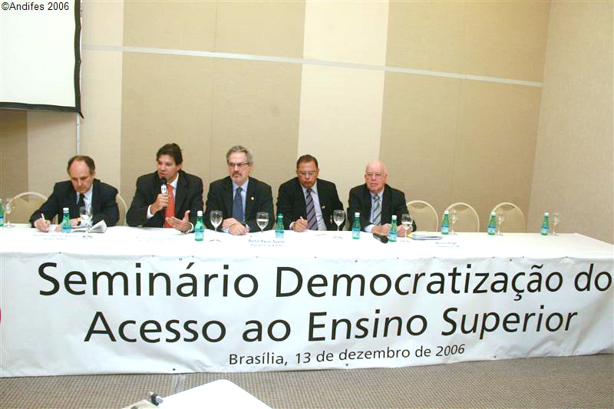

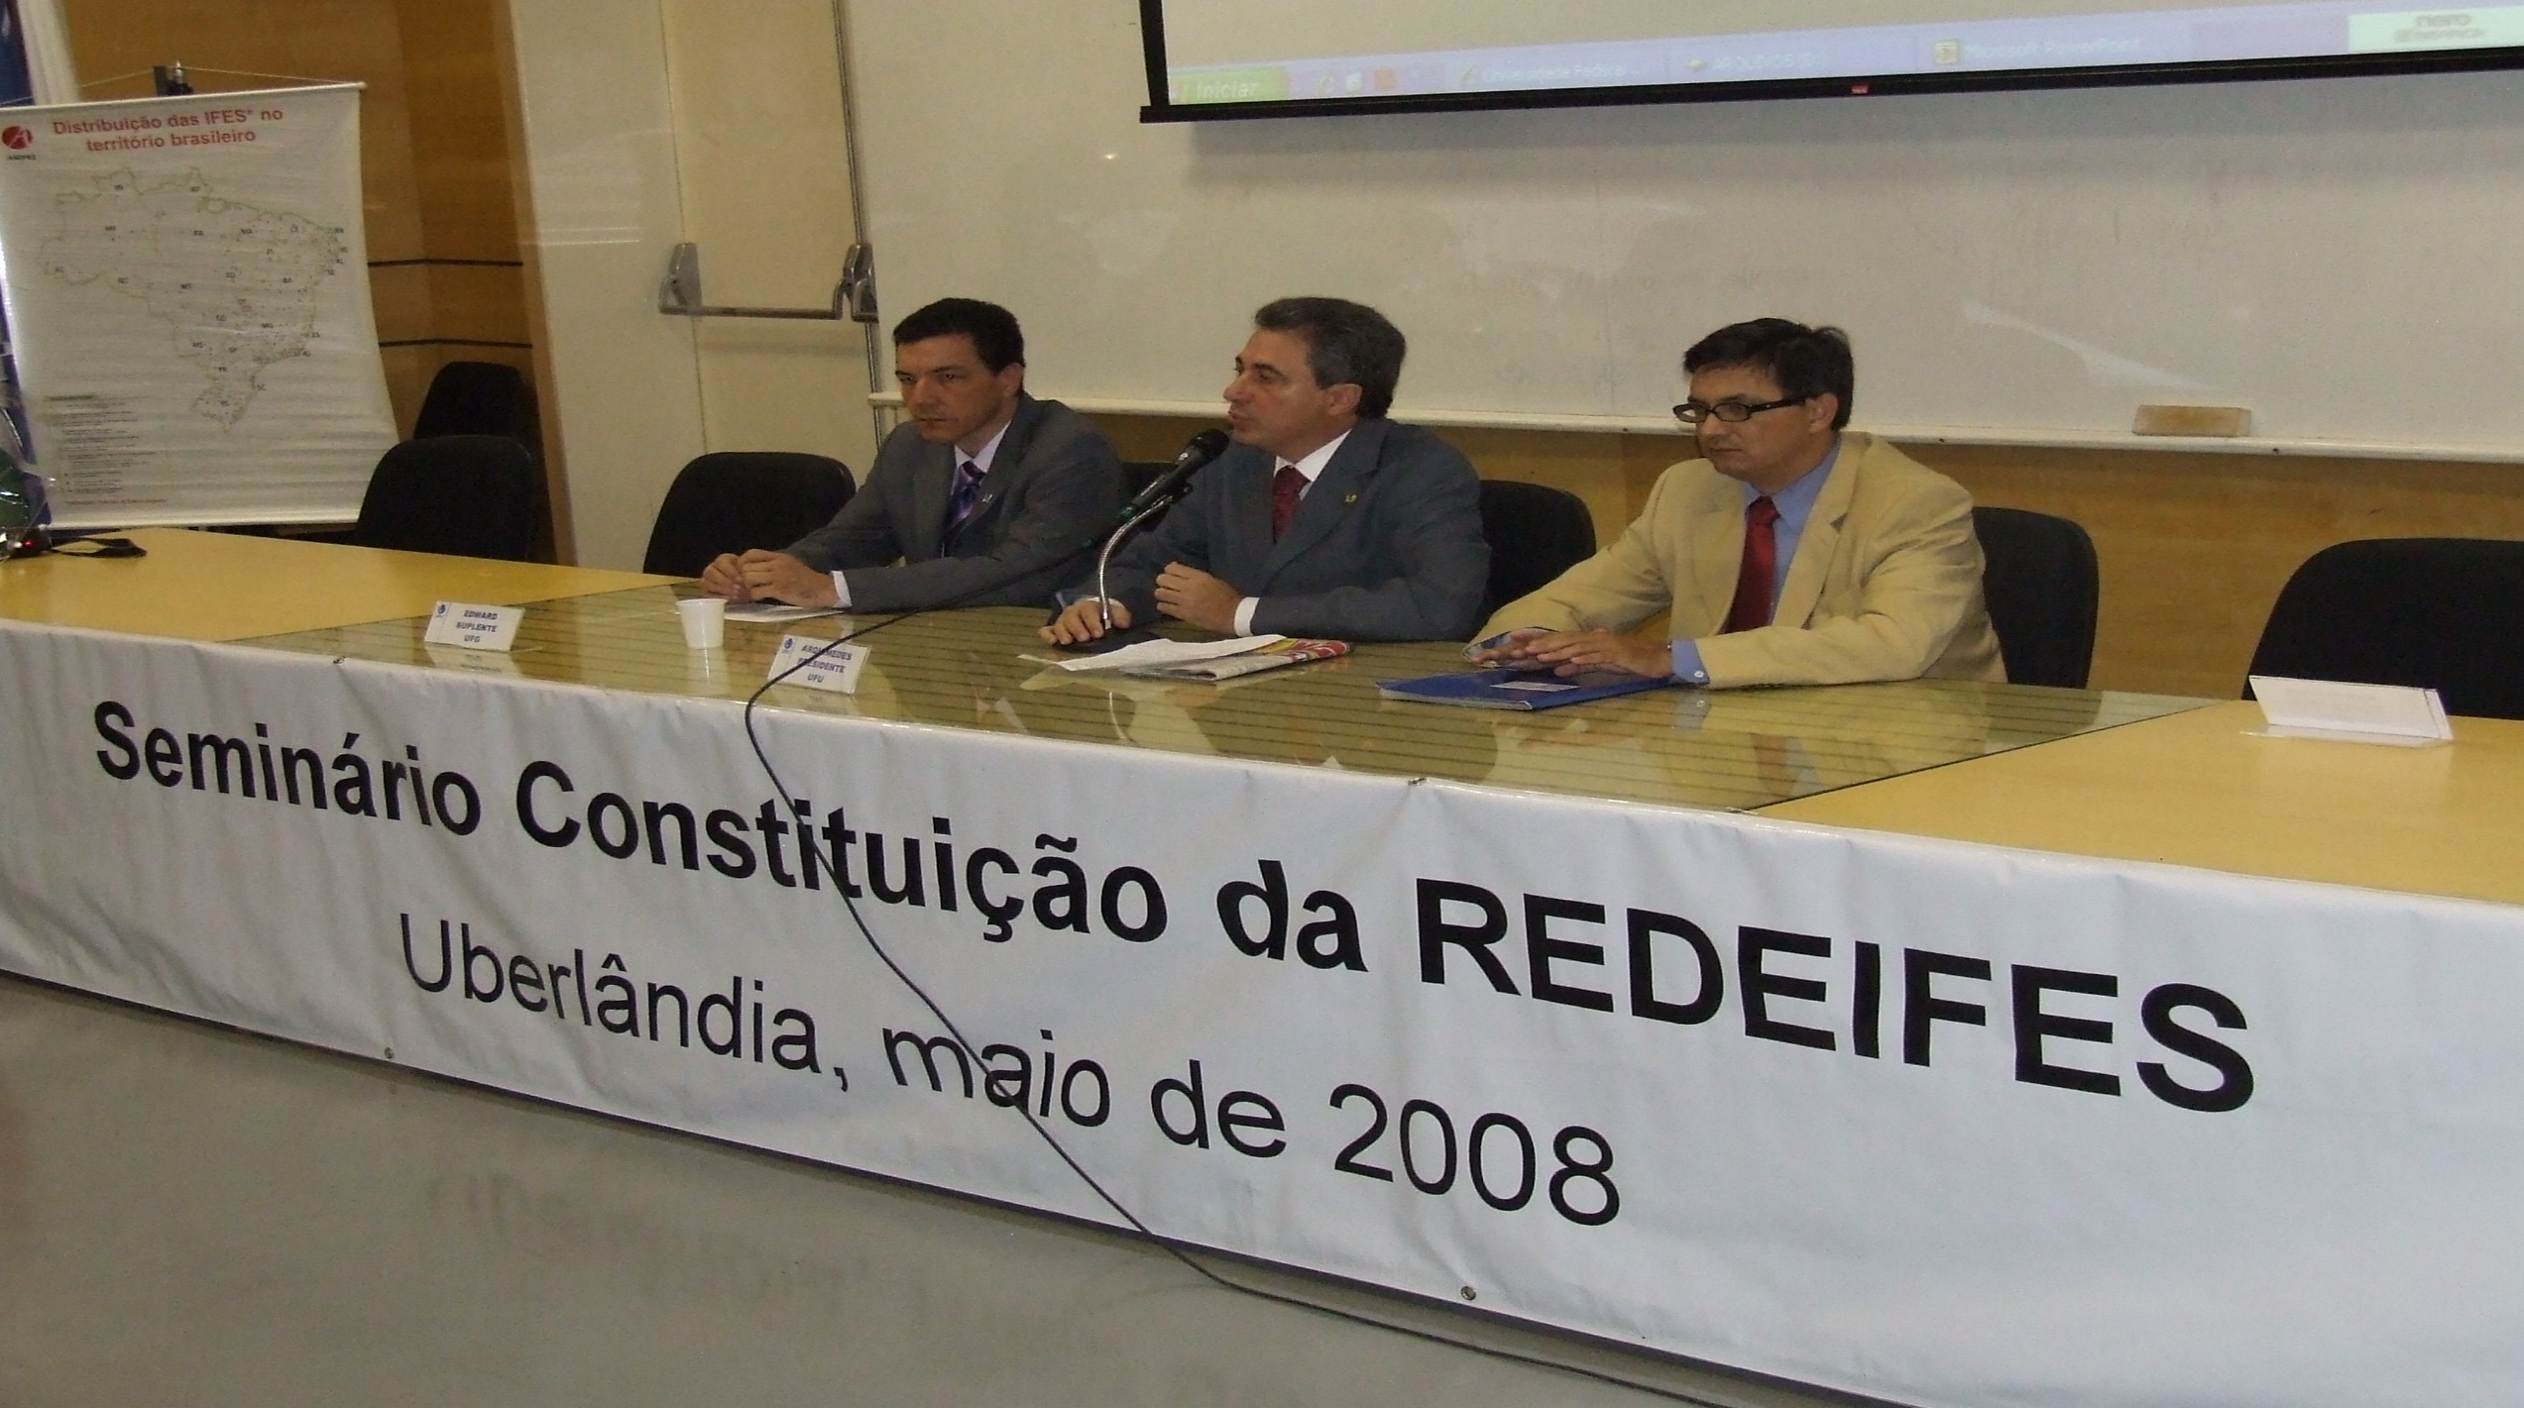

Slide 16
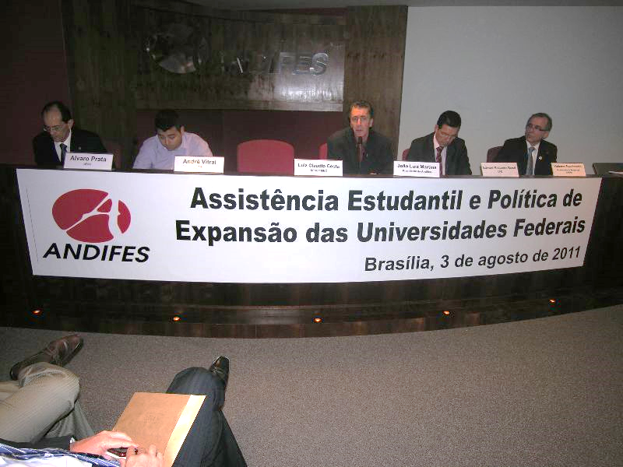

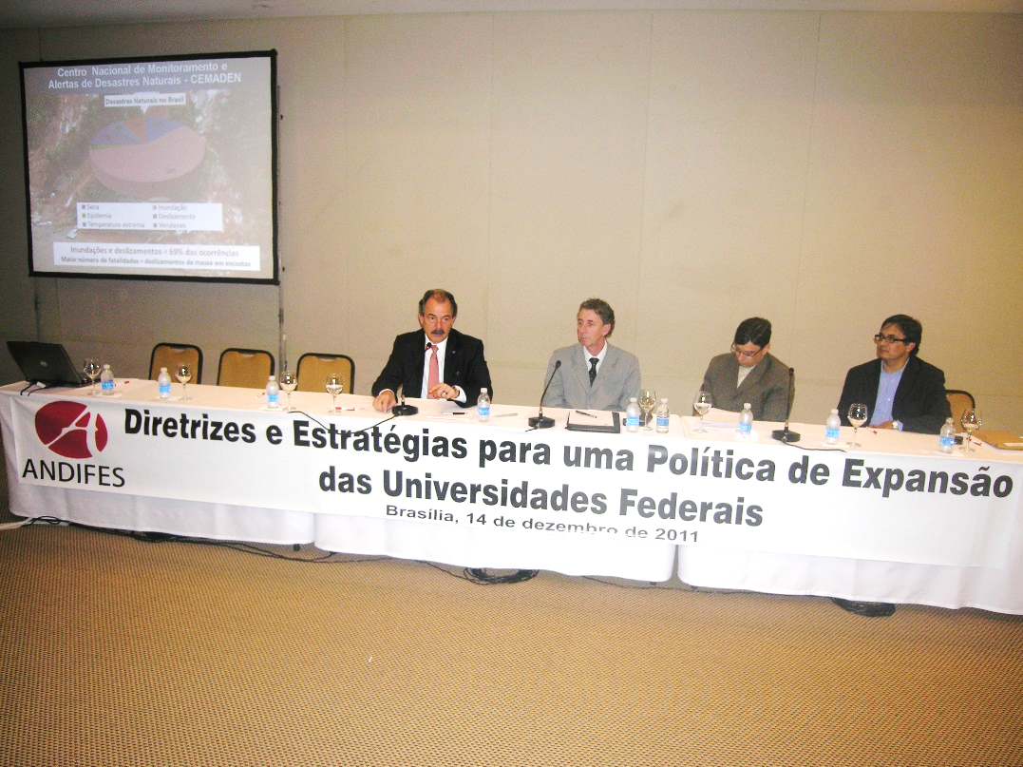


Slide 17
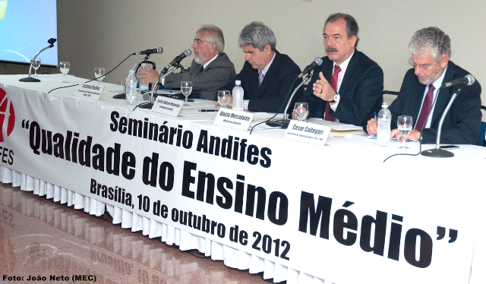




Slide 18



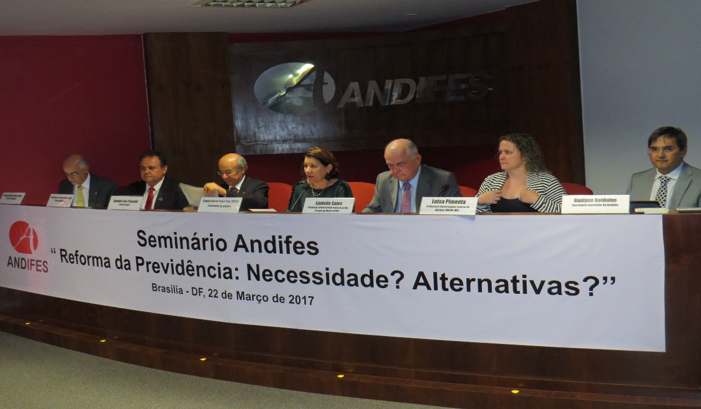

Slide 19




Slide 20


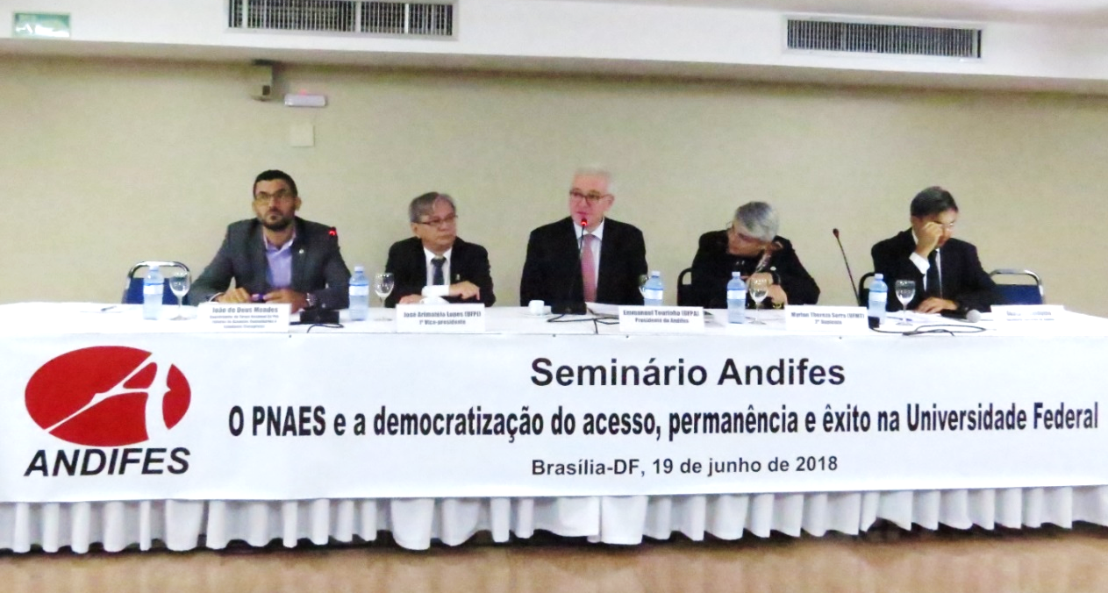
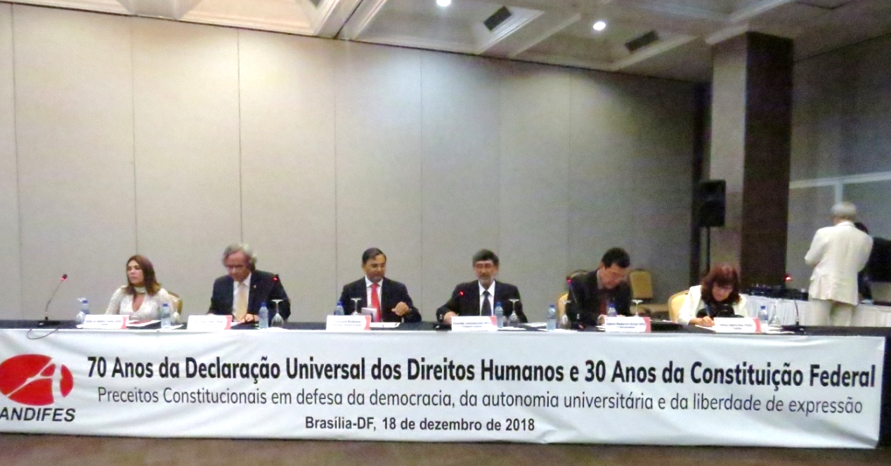

Slide 21



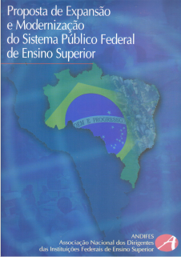




Slide 22








Slide 23
Ex-presidentes da Andifes
Reitora Vanessa Guimarães Pinto (UFMG) - eleita em 22 de agosto de 1990
Reitor Nelson Maculan Filho (UFRJ) - eleito em 17 de março de 1992
Reitor Newton Lima Neto (UFSCar) - eleito em 15 de março de 1994
Reitor Antônio Diomário de Queiroz (UFSC) - eleito em 18 de abril de 1995
Reitor Odilon Antônio Marcuzzo do Canto (UFSM) - eleito em 19 de março de 1996
Reitor Tomaz Aroldo da Mota Santos (UFMG) - eleito em 18 de março de 1997
Reitor José Ivonildo do Rêgo (UFRN) - eleito em 18 de março de 1998
Reitor Rodolfo Joaquim Pinto da Luz (UFSC) - eleito em 17 de março de 1999
Reitor Emídio Cantídio de Oliveira Filho (UFRPE) - eleito em 25 de maio 2000
Reitor Carlos Roberto Antunes dos Santos (UFPR) - eleito em 23 de maio de 2001
Reitor Mozart Neves Ramos (UFPE) - eleito em 24 de abril de 2002
Reitora Wrana Maria Panizzi (UFRGS) - eleita em 29 de abril de 2003
Reitora Ana Lúcia Almeida Gazzola (UFMG) - eleita em 12 de maio de 2004

Slide 24
Ex-presidentes da Andifes
Reitor Oswaldo Baptista Duarte Filho (UFSCar) - eleito em 12 de maio de 2005
Reitor Paulo Speller (UFMT) - eleito em 17 de maio de 2006
Reitor Arquimedes Diógenes Ciloni (UFU) - eleito em 18 de maio de 2007
Reitor Amaro Henrique Pessoa Lins (UFPE) - eleito em 29 de maio de 2008
Reitor Alan Kardec Martins Barbiero (UFT) - eleito em 5 de junho de 2009
Reitor Edward Madureira Brasil (UFG) - eleito em 16 de junho de 2010
Reitor João Luiz Martins (UFOP) - eleito em 16 de junho de 2011
Reitor Carlos Edilson de Almeida Maneschy (UFPA) - eleito em 1º de agosto de 2012
Reitor Jesualdo Pereira Farias (UFC) - eleito em 2 de agosto de 2013
Reitor Targino de Araújo Filho (UFSCar) - eleito em 1º de agosto de 2014
Reitora Maria Lucia Cavali Neder (UFMT) - eleita em 29 de julho de 2015
Reitora Ângela Maria Paiva Cruz (UFRN) - eleita em 29 de julho de 2016
Reitor Emmanuel Zagury Tourinho (UFPA) - eleito em 29 de julho de 2017

Slide 25
2. As Universidades Federais

Slide 26
Entidade pública (Fundação ou Autarquia)
Mantida pela União
Oferta ensino público, gratuito e de qualidade
Realiza pós-graduação, pesquisa e extensão, ciência, tecnologia e inovação
Está presente em todos os Estados da Federação

Slide 27
Além da formação de profissionais qualificados, as Universidades Federais produzem ciência, tecnologia e inovação que são fundamentais para o crescimento do País e auxiliam, de forma decisiva, a superação das desigualdades regionais
Possuem uma rede de equipamentos públicos e serviços que atendem à população nas mais diversas áreas, incluindo: museus; teatros; cinemas; agências de inovação; incubadoras de empresas; escritórios de assistência jurídica; serviços de atenção à saúde mental, entre outros
Destacamos também que os 50 hospitais universitários federais formam a maior rede pública brasileira do Sistema Único de Saúde (SUS), que ofertam atendimento gratuito e com qualidade

Slide 28
Rede de Universidades Federais
Quantidade | Descrição
63 | Universidades Federais
05 | Universidades Federais criadas em 2018
334 | Campus
50 | Hospitais Universitários (vinculados a 35 Universidades Federais)
Os hospitais universitários possuem cerca de 9 mil leitos ativos, realizam mais de 315 mil internações, 400 mil cirurgias e 23 milhões de consultas e exames especializados, por ano
Oferecem mais de 7,4 mil vagas de residência médica e multiprofissional, em 994 programas, além de ser campo de pesquisa e prática para os alunos de graduação

Slide 29
Expansão da Graduação
Ao longo dos últimos anos, o Sistema Público de Universidades Federais expandiu suas estruturas físicas, cursos e criou novos modelos pedagógicos
O número de alunos dobrou nos últimos 15 anos
A interiorização das Universidades Federais tem contribuído com a redução das assimetrias regionais, com a descentralização das atividades econômicas e com a fixação de recursos humanos qualificados nos municípios
As atividades de pesquisa contribuíram para levar o Brasil da 23ª para a 13ª posição entre as nações

Slide 30
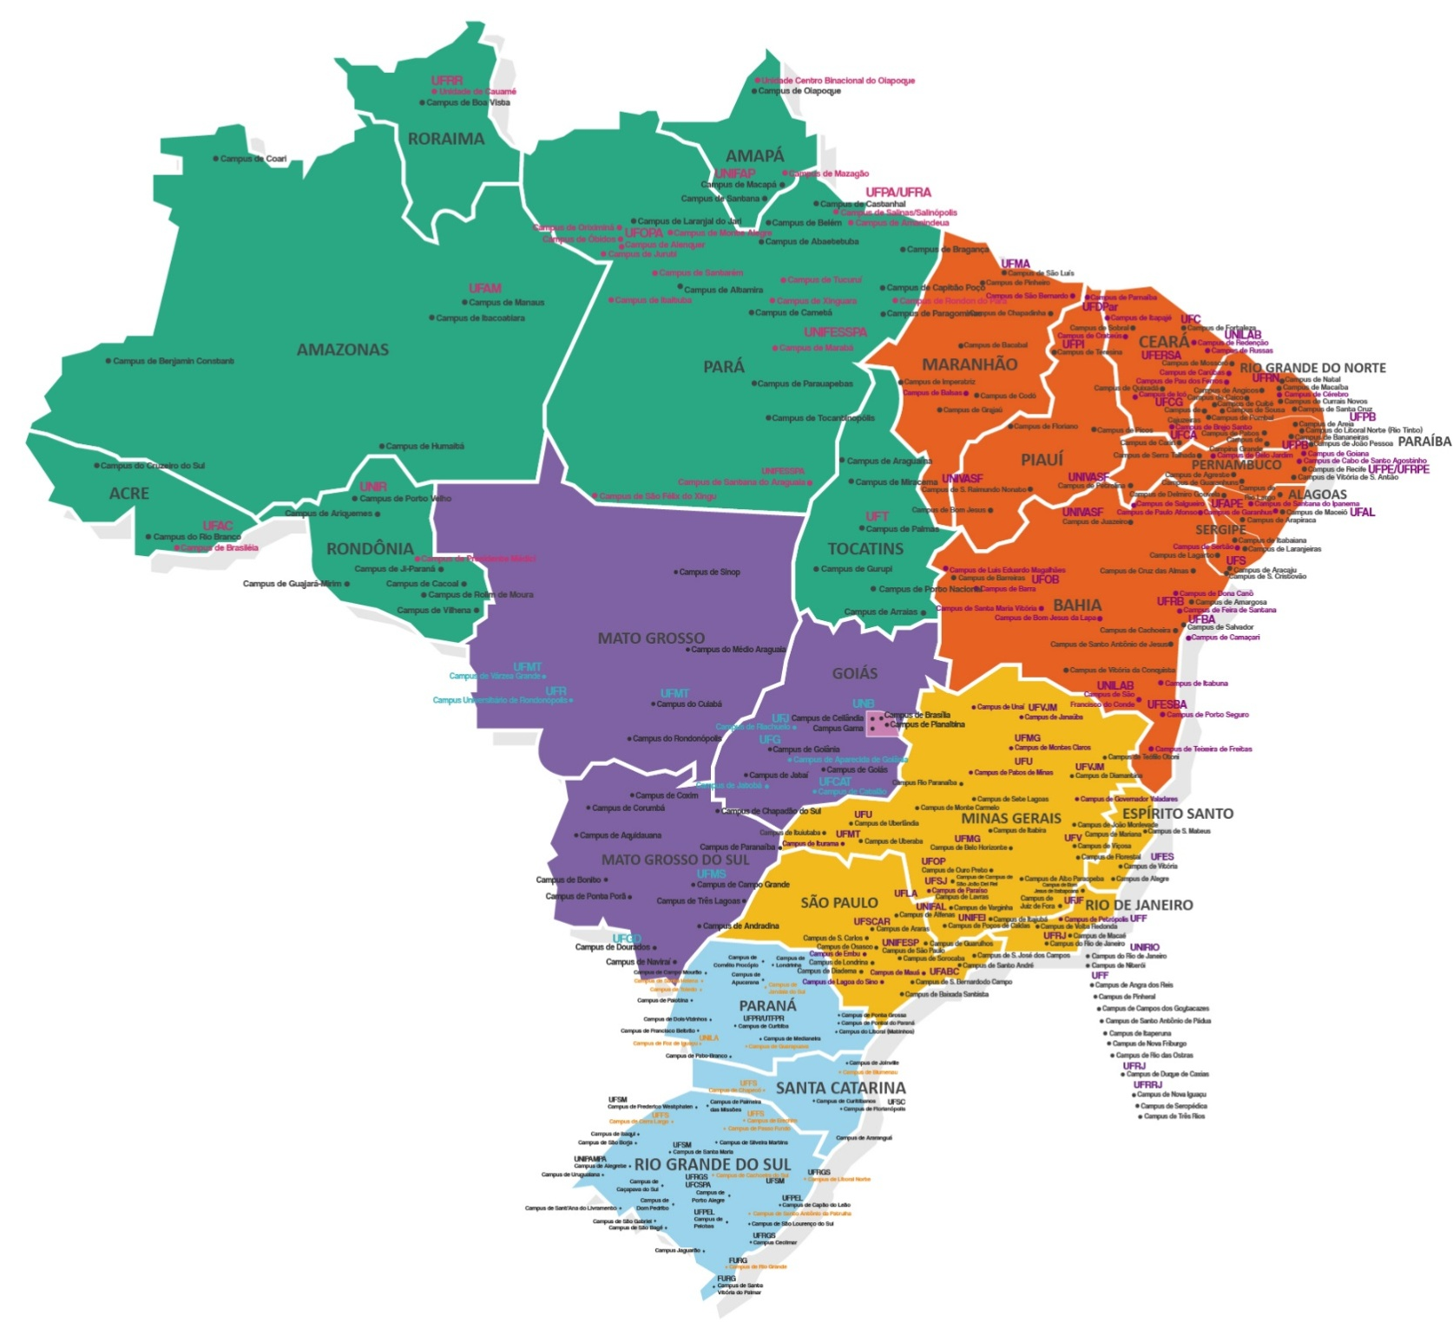
2018
Ano | Quantidade de campus
2003 | 152
2010 | 267
2018 | 334

Slide 31
Pós-Graduação - Matriculados
Quantidade de ingressantes:
  Mestrado: 76.768 (59,4%)
  Mestrado Profissional: 20.195 (53,8%)
  Doutorado: 66.712 (59,60%)
Total de matrículas 163.675
Correspondente a 58,7% da oferta total no Brasil
Fonte: Plataforma Sucupira/Dados Estatísticos/Geocapes – CAPES/2017

Slide 32
Pós-Graduação - Concluintes
Quantidade de Concluintes:
  Mestrado: 29.163 (58%)
  Mestrado Profissional: 5.389 (49,70%)
  Doutorado: 12.078 (55,9%)
46.630 titulados
Corresponde à 56,4% das titulações no Brasil

Slide 33
Sistema
Localidade | Quantidade de Universidades
 | Total | Capital | Interior
Brasil | 68 | 31 | 32
Região Norte | 10 | 8 | 2
Região Nordeste | 21 | 9 | 12
Região Sudeste | 19 | 5 | 14
Região Sul | 11 | 5 | 6
Região Centro-Oeste | 7 | 4 | 3
Fonte: Censo da Educação Superior 2017 - Inep

Slide 34
Estrutura Organizacional
 | Universidades
 | Total | Bacharelado | Licenciatura | Tecnólogo | Não Aplicável
Número de Cursos | 4.884 | 3.139 | 1.606 | 139
Matrículas | 1.120.804 | 782.455 | 295.167 | 18.147 | 25.035
Matrículas na Região Norte | 176.895 | 88.043 | 83.107 | 5.041 | 704
Matrículas na Região Nordeste | 342.932 | 230.578 | 104.689 | 2.336 | 5.329
Matrículas na Região Sudeste | 341.398 | 257.514 | 67.455 | 5.581 | 10.848
Matrículas na Região Sul | 190.022 | 141.353 | 34.379 | 8.531 | 5.759
Matrículas na Região Centro-Oeste | 108.847 | 79.082 | 26.630 | 740 | 2.395
Fonte: Censo da Educação Superior 2017 - Inep

Slide 35
 | Número Total de Docentes - Universidades
 | Total | Sem Graduação | Graduação | Especialização | Mestrado | Doutorado
Brasil | 95.772 | 1 | 2.635 | 4.070 | 19.940 | 69.126
Região Norte | 9.920 |  | 430 | 866 | 3.315 | 5.309
Região Nordeste | 28.052 | 1 | 772 | 1.590 | 7.040 | 18.649
Região Sudeste | 28.917 |  | 584 | 632 | 4.060 | 23.641
Região Sul | 18.145 |  | 367 | 509 | 3.208 | 14.061
Região Centro-Oeste | 10.738 |  | 482 | 473 | 2.317 | 7.466
Fonte: Censo da Educação Superior 2017 - Inep

Slide 36
 | Número Total de Técnicos Administrativos - Universidades
 | Total | Fundamental Incompleto | Fundamental Completo | Médio | Graduação | Especialização | Mestrado | Doutorado
Brasil | 108.028 | 3.357 | 4.009 | 22.044 | 28.013 | 33.007 | 14.118 | 3.480
Região Norte | 8.854 | 138 | 152 | 1.615 | 2.323 | 3.351 | 1.088 | 187
Região Nordeste | 33.109 | 1.558 | 2.046 | 6.996 | 8.394 | 9.473 | 3.828 | 814
Região Sudeste | 40.703 | 1.288 | 1.291 | 9.311 | 10.661 | 11.457 | 5.109 | 1.586
Região Sul | 15.282 | 302 | 327 | 2.181 | 3.771 | 5.303 | 2.769 | 629
Região Centro-Oeste | 10.080 | 71 | 193 | 1.941 | 2.864 | 3.423 | 1.324 | 264
Fonte: Censo da Educação Superior 2017 - Inep

Slide 37
Recursos Orçamentários
Orçamento do Ministério da Educação e das Universidades Federais
Órgão | Pessoal Ativo | Pessoal Inativo | Orçamento, Despesas e Custeio | Investimento | LOA 2019 | Total PLOA 2019 | LOA 2018 | Orçamento Empenhado em 2017
Ministério da Educação | 57.371.736.450 | 15.697.499.343 | 45.631.036.926 | 4.250.918.538 | 122.951.191.257 | 121.963.197.328 | 109.045.061.687 | 105.669.296.616
Universidades Federais | 29.249.285.765 | 13.076.841.498 | 8.521.883.185 | 1.087.244.111 | 51.665.254.379 | 50.864.503.162 | 48.375.155.958 | 48.370.688.294
Representação em % | 51,0% | 83,3% | 18,7% | 25,6% | 42,0% | 41,7% | 44,4% | 45,8%
Fonte: Lei nº 13.808, de 15 de janeiro de 2019, e seus anexos

Slide 38
Referências
http://www.andifes.org.br
Projeto de Lei nº 27/2018-CN
Censo da Educação Superior 2017 – Inep
IBGE
Reuni - Decreto nº 6.096
CAPES
PLOA-2019

Slide 39




OBRIGADO!
+55 (061) 3321-6341
www.andifes.org.br
andifes@andifes.org.br
Facebook: Andifes
Twitter: @andifes

